Slide 1
Decentralize your Internet
Filehosting und Collaboration Plattform selber hosten mit Nextcloud

Slide 2

AGB
1. Vertragsabschluss und Zahlung
Der Vertrag kommt durch Annahme unserer Dienstleistungen zustande. Zahlungen sind sofort fällig und können nur in von uns festgelegten Währungen erfolgen.
2. Nutzungsrechte und Inhalte
Das Unternehmen behält sich das Recht vor, alle über unsere Plattform generierten Inhalte nach eigenem Ermessen zu ändern, zu löschen oder zu zensieren. Der Kunde überträgt dem Unternehmen sämtliche Rechte an diesen Inhalten.
3. Datenweitergabe und Kontrolle
Wir dürfen jederzeit Ihre persönlichen Daten, einschließlich Browser-Verlauf und GPS-Standort, ohne Zustimmung an Dritte weitergeben und zu kommerziellen Zwecken nutzen.
4. Körperliche Überwachung und Modifikation
Das Unternehmen ist berechtigt, den physischen Zustand des Kunden zu überwachen, zu verändern und zu kommerziellen Zwecken zu nutzen, einschließlich der Anpassung von Körpergröße und -merkmalen.
5. Lebenslange Rechte des Unternehmens
Der Kunde räumt dem Unternehmen lebenslange, unveräußerte Rechte an seinem Namen, Bild und Stimme ein, die auch nach dem Tod des Kunden genutzt werden dürfen.
6. Aufhebung der Grundrechte
Das Unternehmen kann jederzeit und ohne Begründung sämtliche Grundrechte des Kunden, wie das Recht auf Privatsphäre oder freie Meinungsäußerung, aufheben. Jegliche Widerstände gegen diese Klauseln gelten als Zustimmung.

Slide 3
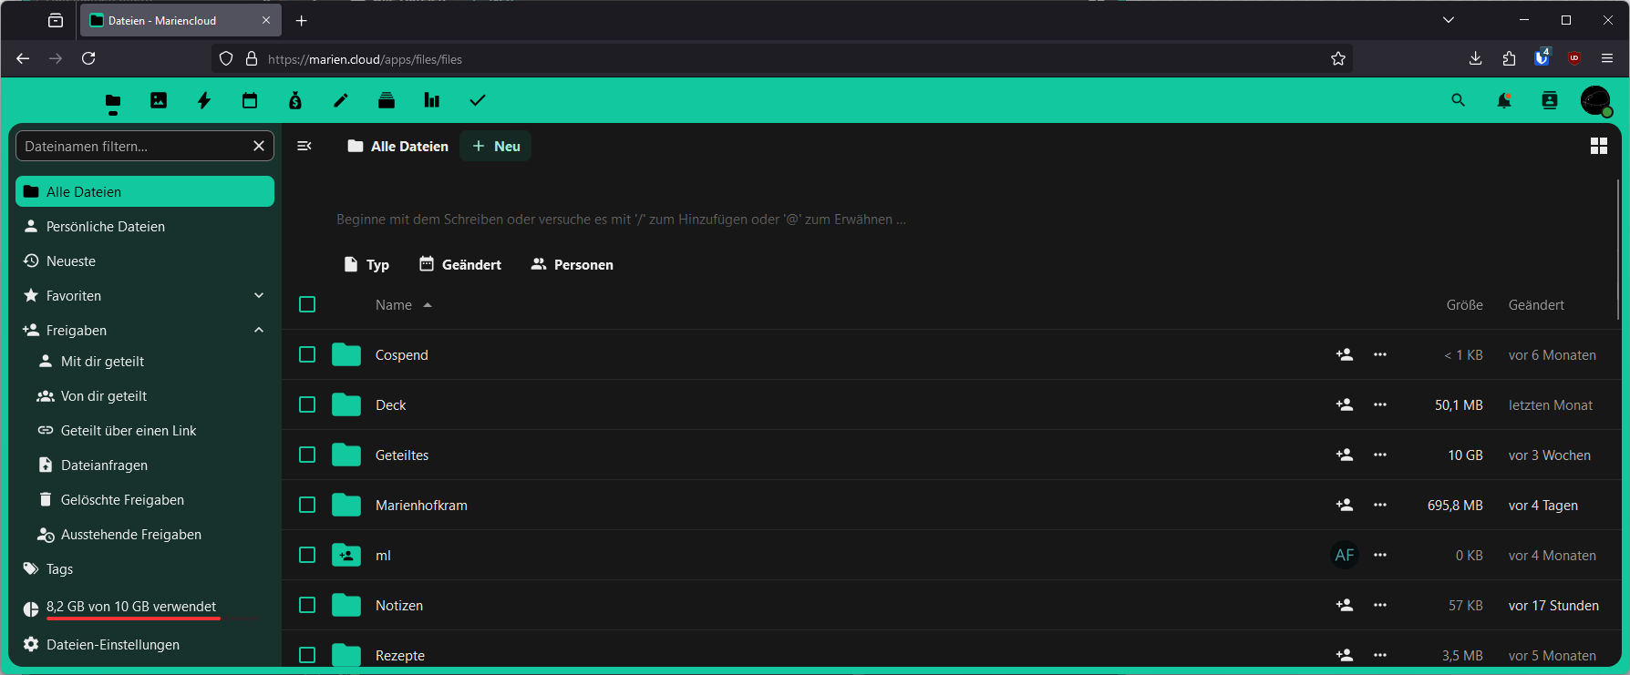
Ziel

Slide 4
Nextcloud Funktionen
Benutzerverwaltung
Dateien ablegen
Dateien teilen
Geteilter Kalender
Umfragen
Integration in Windows, Linux, Android
Viele weitere Apps...

Slide 5
Hardware I
Kaufzeitpunkt: 2020
Hardware ohne Festplatten: ~350€
Festplatten: 200€
Use Cases unseres Setups
Streaming
Lab Environment
Nextclouds
→ mehr als “nur” Nextcloud
Kosten hängen auch von Ambitionen ab!
~ 550€
2020

Slide 6
Hardware II
Gammellaptop

Slide 7
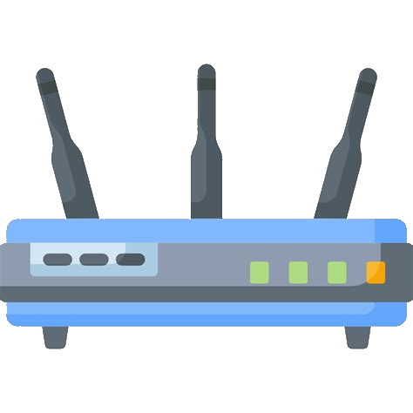








Systemlandschaft
Port forward 443
Apps
Fritzbox
Nginx conf manager
postgres
Nextcloud
Tooling
git
Docker
Jenkins
OS
ubuntu
Hardware
notebook

Slide 8
Hardware - Overview
Hosting von Nextcloud kann schon auf relativ kleinen Maschinen passieren
Hardware abhängig von Usern, Zugriffen, gehosteten Daten, …
Generell:
klein anfangen erst mal ok (z.B. alter Laptop)
Typischerweise 2 Varianten:
  Spaßprojekt, stirbt wieder
  Wird genutzt, Use Cases wachsen linear mit Zeit :)
Guter Start z.B.: altes Notebook
Schlechter Start: Raspberry Pi, sehr langsam
Ubuntu
runs
Hardware
notebook

Slide 9
Hardware - Setup
Kaufzeitpunkt: 2020
Hardware ohne Festplatten: ~350€
Festplatten: 200€
Use Cases unseres Setups
Streaming
Lab Environment
Nextclouds
→ mehr als “nur” Nextcloud
Kosten hängen von Ambitionen ab

Slide 10
OS - Overview
Kaufzeitpunkt: 2020
Hardware ohne Festplatten: ~350€
Festplatten: 200€
Use Cases unseres Setups
Streaming
Lab Environment
Nextclouds
→ mehr als “nur” Nextcloud
Kosten hängen auch von Ambitionen ab!
OS
ubuntu
Hardware
notebook

Slide 11
OS - Setup
Set up bootstick
Change BIOS boot order
Install ubuntu
Pull the git repo
(optional) set up SSH
Screenshot from install

Slide 12
Installation Ubuntu

Slide 13
Installation Docker

Slide 14
Installation Nextcloud

Slide 15
Installation Nginx Proxy Manager

Slide 16
Installation Jenkins

Slide 17

Links
Repo mit Schritt für Schritt Anleitung:
https://github.com/codingkrabbe/decentralize-your-internet

